Slide 1

Christian ‘VOID‘ Elberfeld

Slide 2
Freifunk ?
Ein freies Netzwerk
Zugang zum Internet
Austausch von Informationen
Notes:
2

Slide 3
Gibt es doch schon ?!
Internet Hotspot
  Hotel, Café, Bahn, ..
Registrierung
Kosten
Einschränkung
Werbung

Slide 4
Was ist anders ?
Keine Registrierung
Keine Schlüssel oder Freischaltungen
Keine Kosten für Nutzung
Geringe Kosten für Bereitstellung
Netzneutralität

Slide 5
Wie Funktioniert das ?
Freifunk ist eine Bürgerinitiative
Deutschlandweit in über 100 Städten
Finanzierung durch Spenden

Slide 6

Wie Funktioniert das ?
Stand: 21.01.2015

Slide 7
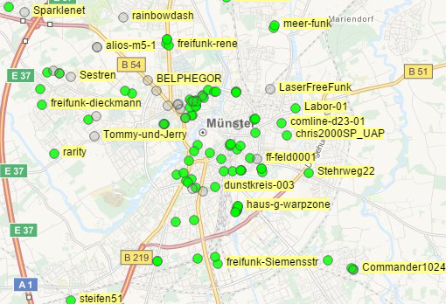
Wie Funktioniert das ?

Slide 8
Wie funktioniert das ?
Knoten

Slide 9
Wie funktioniert das ?
Knoten
  Internetverbindung zum Gateway
Gateway

Slide 10
Wie funktioniert das ?
Knoten
  Internetverbindung zum Gateway
Gateway
  Weiterleitung zum Internet

Slide 11
Wie funktioniert das ?
Knoten
  Internetverbindung zum Gateway
  Knoten reden miteinander
Gateway
  Weiterleitung zum Internet

Slide 12
Risiken
Störerhaftung
  Verbindung zum Internet NUR durch Freifunk Gateway
  Der eigene Zugang bleibt „unsichtbar“
Sicherheit
  Daten sind unverschlüsselt (wie im Internet)
Internetverbindung
  Eigenes Netzwerk bleibt „sicher“
  Bandbreite kann begrenzt werden

Slide 13
Motivation
Privat
  Freunde, Besucher, Nachbarn
  Gemeinsame Nutzung (WG)

Slide 14
Motivation
Cafe, Restaurant, Disco, Hotel, ..
  Service für Kunden
Stadt, Politik
  Unterstützung sozial schwacher Familien
  Service für Bürger und Besucher

Slide 15
Kontakt
Web: www.freifunk-muenster.de
Mail: info@freifunk-muenster.de
Twitter: @Freifunk_MS
Treffen:
  Immer Mittwochs 19:00
  Warpzone e. V.
  Am Hawerkamp 31, Haus A

Slide 18
Wir kann ich helfen ?
Einzelperson
  Weitererzählen
  Knoten aufstellen
Hotel / Cafe / Bürgebüro
  Service für Kunden
  Keine zusätzliche Arbeit
Stadt / Politik
  Unterstützer gewinnen
  Bürgerbüros und öffentliche Plätze
Notes:
Mundpropaganda ist wichtig
Nur wer von Freifunk weiß kann unterstützen
Eigener Knoten für Freunde / Nachbarn / Mitarbeiter / Kunden
Kosten eigener Knoten: 15 / 20 EUR .. Ca. 6 EUR Strom im Jahr
Weniger Arbeit: Key herausgeben, Ticket erstellen entfällt
18

Slide 19
Was ist Freifunk ?
Keine Kosten
Keine Registrierung
Keine Überwachung
Keine Sperren
Jeder kann / soll das Netz erweitern
Notes:
Idee
Das Netz funktioniert einfach
Verbinden und los
Existierende Technik (Communities, unser Netz)
Öffentliche Dokumentation
Internet mit Nachbarn teilen
19

Slide 20
Wer steht dahinter ?
Kernteam
Freie Unterstützer
warpzone e.V.
Freifunk Communities
Förderverein Freie Netze e.V.
Freifunk Rheinland e.V.
Notes:
Studenten UND Erfahrene IT-Pros
große Community in DE
20

Slide 21
Wie funktioniert das ?
Knoten
Verbindung zu anderen Knoten
Verbindung zu Gateway Servern
Gateway
Notes:
Knoten = Router
Jeder Knooten erweitert Netz
Verbindung zum Gateway ohne Störerhaftung
Administration der Gateways durch Freifunk Teams
Bereitstellung als Spende
Internet aktuell über Schweden
Exit in DE über Freifunk Rheinland geplant
21

Slide 22
Wie funktioniert das ?
Notes:
Knoten = Router
Jeder Knooten erweitert Netz
Verbindung zum Gateway ohne Störerhaftung
Administration der Gateways durch Freifunk Teams
Bereitstellung als Spende
Internet aktuell über Schweden
Exit in DE über Freifunk Rheinland geplant
22

Slide 23
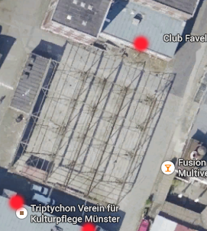
Working Sample: Haverkamp Haus A
Knoten mit Uplink
  Warpzone
  Cult-Cars
  Tripychon (DJ)
  MV-Verlag
Knoten ohne Uplink
  Abstellraum
  Werkstatt / Austellungshalle
  Triptychon (Bar)
Notes:
Knoten: Keine Störung bestehender Infrastruktur, Limitierung möglich
23

Slide 24
Hardware
Unser ‘Arbeitstier‘: TP-Link WR841ND
Günstige Anschaffung
Mittlere Reichweite
Wie ‘normales‘ WLAN
Schlossgarten: 5 Stück
Notes:
Mundpropaganda ist wichtig
Nur wer von Freifunk weiß kann unterstützen
Eigener Knoten für Freunde / Nachbarn / Mitarbeiter / Kunden
Kosten eigener Knoten: 15 / 20 EUR .. Ca. 6 EUR Strom im Jahr
Weniger Arbeit: Key herausgeben, Ticket erstellen entfällt
24

Slide 25
Hardware
Reichweite: Ubiquity Nanostation
Außenmontage
Große Reichweite
100 – 150 Meter
Halle Münsterland: Kompletter Vorplatz
Notes:
Mundpropaganda ist wichtig
Nur wer von Freifunk weiß kann unterstützen
Eigener Knoten für Freunde / Nachbarn / Mitarbeiter / Kunden
Kosten eigener Knoten: 15 / 20 EUR .. Ca. 6 EUR Strom im Jahr
Weniger Arbeit: Key herausgeben, Ticket erstellen entfällt
25

Slide 26
Hardware
Viele Clients: Ubiquity UniFi
Geräte für Innen und Außenbe
Große Reichweite
100 – 150 Meter
Halle Münsterland: Kompletter Vorplatz
Notes:
Mundpropaganda ist wichtig
Nur wer von Freifunk weiß kann unterstützen
Eigener Knoten für Freunde / Nachbarn / Mitarbeiter / Kunden
Kosten eigener Knoten: 15 / 20 EUR .. Ca. 6 EUR Strom im Jahr
Weniger Arbeit: Key herausgeben, Ticket erstellen entfällt
26

Slide 27
Wir kann ich helfen ?
Einzelperson
  Weitererzählen
  Knoten aufstellen
Hotel / Cafe / Bürgebüro
  Service für Kunden
  Keine zusätzliche Arbeit
Stadt / Politik
  Unterstützer gewinnen
  Bürgerbüros und öffentliche Plätze
Notes:
Mundpropaganda ist wichtig
Nur wer von Freifunk weiß kann unterstützen
Eigener Knoten für Freunde / Nachbarn / Mitarbeiter / Kunden
Kosten eigener Knoten: 15 / 20 EUR .. Ca. 6 EUR Strom im Jahr
Weniger Arbeit: Key herausgeben, Ticket erstellen entfällt
27

Slide 28
Zusammenarbeit mit der Stadt
Knoten in/an öffentlichen Gebäuden
  z.B. Bürgeramt, öffentliche Plätze
  Internet Uplink notwendig
Motivation von Bürgern / Unternehmern
  Wachstum des Netzes
Infrastruktur
  Gateway
  Backbone
Notes:
Knoten: Keine Störung bestehender Infrastruktur, Limitierung möglich
Flüchtlingswohnheime: Bereits Kontaktaufnahme, Interesse vorhanden, nicht vor November möglich (Herr Schulze)
Frage Ennox: Vorschriften Dachinstallatistallationen öffentliche Gebäude?
28

